Slide 1
دورات الجماعات Groups sessions العرض الخامس لمقرر ( 573 حين ) علم البيئة المتقدم إعداد الطالب : عبدالرحمن محمد علي الغامدي الرقم الجامعي : 435107078 إشراف : أ.د منصور إبراهيم المنصور
بسم الله الرحمن الرحيم

Slide 2
دورات الجماعات Groups sessions
الإنقراض Extinction.
الأنواع الأساسية Keystone species
التعاقب البيئي Succession
التعاقب الأولي Succession first
التعاقب الثانوي Secondary succession
المصطلحات العلمية

Slide 3
مقدمة
يقصد بها ظهور الجماعات الحيوانية وحتى النباتية في مناطق معينة لم تكن موجودة بها سابقاً أو اختفائها منها.
عند توفر الفرص الملائمة للعيش في مناطق جديدة فإن الكائنات سوف تحتلها بشكل تدريجي فتبدأ دورات للجماعات.
عن حدوث مؤثرات بيئية طبيعية أو غير طبيعية ولم تستطع الجماعة مقاومتها يحصل انتهاء دورة هذه الجماعة ويعرف هذا الخلل باسم بالإنقراض Extinction.
دورات الجماعات Groups sessions
13

Slide 4
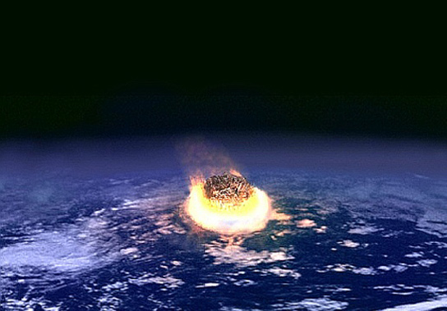
وقع هذا الانقراض في العصر البرمي الترياسي قبل 251 مليون سنة.
سبب الإنقراض هو نيزك اصطدم بالأرض في منطقة المكسيك وخلف وراءه دمار كبير.
قضى على نحو 96% من الأحياء البحرية.
وعلى نحو 70% من الفقاريات الارضية.
الإنقراض العظيم بسبب التغير المناخي وفقدان الكثير من الجماعات
12

Slide 5
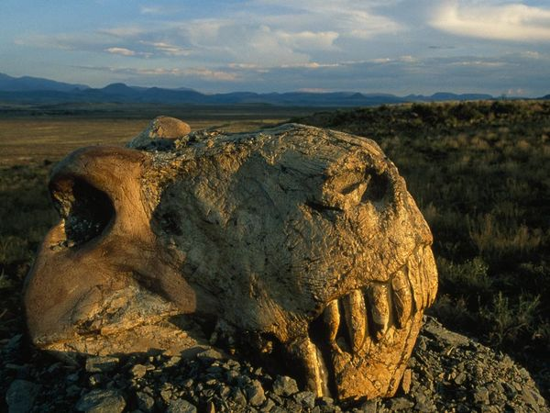
الإنقراض العظيم بسبب التغير المناخي وفقدان الكثير من الجماعات
حدثت الوفيات للكائنات بسبب الحرائق أو الإختناق بغاز الميثان أو بتأثير نقض غاز الأوكسجين على سطح الأرض.
هذا الحدث عُرف باسم الموت العظيم.
انتهت فيه ( دورات الجماعات ) للديناصورات.
ازدهرت بعده ( دورات الجماعات ) للثدييات.
11

Slide 6
تسمى الأنواع التي تكون مهمة بيئياً أكثر مما نتوقع بالأنواع الأساسية Keystone species
تمنع هذه الأنواع المتنافسين القضاء على بعضهم البعض.
تحافظ بذلك على دورات الجماعات في المجتمع.
القنادس Beaver تحول مجاري الشلالات إلى تجمعات مائية.
مما يشكل بيئة جديدة تبدأ تعيش بها النباتات والحيوانات.
وتبدأ بعدها دورات للجماعات الحيوانية.
تأثير الأنواع على دورات الجماعات
10

Slide 7
مثال لتأثير الأنواع على دورات الجماعات
العلاقة بين جرذ الكنغر والنمل في نمو النباتات
تأثير الأنواع على دورات الجماعات
9

Slide 8
محمية طبيعية أزال العلماء منها جرذ الكنغر ، فتم ملاحظة اختفاء النمل مقارنة بالمحميات التي لم يتم فيها إزالة الجرذ.
النمل والجرذ كلهما يتغذيان على البذور.
هناك تنافس في داخلي للنباتات من ناحية البذور الكبيرة تأثر على البذور الصغيرة وتقلل من فرص عيشها.
البذور الصغيرة هي غذاء النمل لو استمرت البذور الكبيرة في النمو فإن البذور الصغيرة سوف تموت وتنتهي معها ( دورة حياة النمل ).
هنا يأتي دور جرذ الكنغر في ضبط أعداد البذور الكبيرة من التمدد والإنتشار وتم التوازن.
تأثير الأنواع على دورات الجماعات
8

Slide 9
لو بقي المناخ الطبيعي سائد على مدار العام في منطقة ما فإن المجتمعات تميل للتغيير من البسيط للمعقد بشكل ملحوظ في التوسع والإنتشار.
هذا ما يعرف باسم التعاقب البيئي Succession .
يترك التعاقب البيئي أثراً واضح في دورات الجماعات الحيوانية.
يوجد هنالك نوعين من التعاقب البيئي.
التعاقب الأولي Succession first نشاهده في المناطق العارية أو الخالية من الحياة مثل الصخور والمياه المفتوحة ويحدث التعاقب الأولى في البحيرات التي جفت أو في الجزر التي تكشف عنها الجليد.
لو أُحرقت أو أزيلت منطقة شجرية بالكامل ومن ثم تركت من دون تدخل فإن الحياة سوف تعود إليها بشكل بطئ وهذا ما يعرف باسم التعاقب الثانوي Secondary succession فقد أحدث العامل البيئي الخارجي اضطراب ومن ثم عاد الإتزان مرة اخرى.
اضطراب التعاقب البيئي وتأثيره على دورات الجماعات
7

Slide 10
التعاقب البيئي في خليج الآسكا المتجمد
انزاح الجليد عن بعض القطع الأرضية التي كانت يغطيها.
الجليد المتجمد لا يوجد به النيتروجين بسببه لم تظهر النباتات.
بعض الأنواع تكون غازية فكان أول الغزاة نوع من الحزاز الطحلبي.
اضطراب التعاقب البيئي وتأثيره على دورات الجماعات
6

Slide 11
أتى مع هذا النوع بعض الميكروبات المثبتة للنيتروجين ( علاقة التقايض ).
بعد 20 سنة ظهرت الشجيرات الصغيرة وقامت بزيادة تثبيت نسب النيتروجين في التربة.
ومع مرور الوقت تطور شكل الحياة إلى أن وصلت لغابات صنوبرية.
اضطراب التعاقب البيئي وتأثيره على دورات الجماعات
5

Slide 12
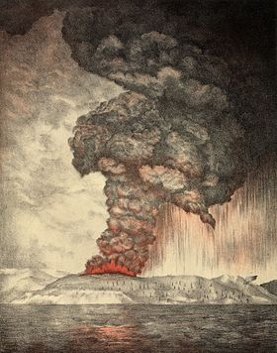
إن الحيوانات الموجودة في مجتمع ما تبدأ بالتوسع مع الوقت بنمط تعاقبي حالما تتغير الأنواع النباتية.
تختفي مواطن لأنواع معينة وتظهر أنواع أخرى.
وقع على جزر كراكاتو في اندونيسيا عام 1838م
بركان هائل دمر الجزر بشكل كبير جداً حيث
أثر على بيئتها الطبيعية بشكل نهائي.
بعدها بدأت دورات الجماعات بتعاقب سريع حيث
ظهرت بعض الأعشاب بعد سنة من الإنفجار البركاني.
بعد 15 سنة ظهرت النباتات الساحلية وتغيرت ملامح الحياة.
عام 1930م أصبحت الجزر كلها مغطاة بالنبات.
التعاقب في دورات الجماعات
4

Slide 13
كان هناك نوع واحد من العناكب مستوطن لهذه الجزر وبعد الإنفجار اختفى وظهرت انواع اخرى.
عام 1908 كان هناك مسح ميداني لمدت 3 أيام وجد خلاله 200 نوع من الحيوانات
ظهور الغطاء النباتي بشكل مميز يجذب الكائنات الحية.
مع ظهور النباتات العشبية ظهرت حيوانات مثل حمامة الحمار والصُرد واختفت مع اختفائها.
مع ظهور الغابات الكثيفة ظهرت الخفافيش آكلة الفاكهة وغيرها.
التعاقب في دورات الجماعات
3

Slide 14
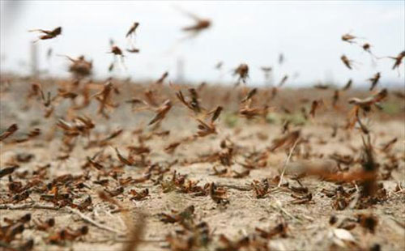
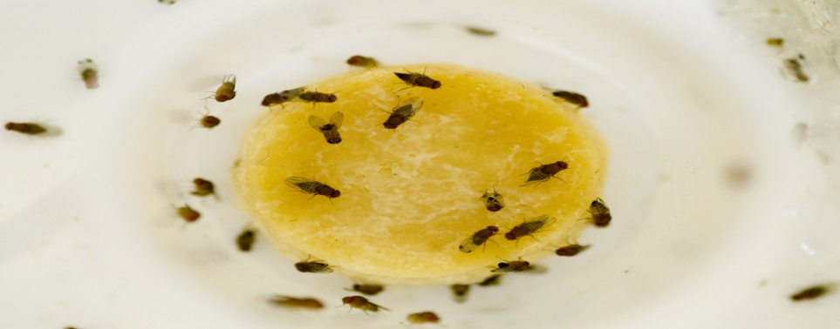
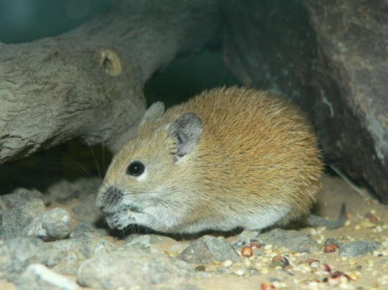
دورات الجماعات القصيرة ودورات الجماعات الطويلة
يمثل بعض أفراد الجماعات استراتيجية التكاثر السريع عنـد تكاثرها.
وفي هذا النوع يتكيف أفـراد الجماعة للعيش في البيئة التي تكون فيها العوامـل الحيوية أو اللاحيوية متقلبة ومتغيرة.
كالتباين في وفرة الغذاء أو التغير في درجات الحرارة.
مثل : الجراد - ذبابة الفاكهة - الفأر.
وتمتاز الجماعة من هذا النوع بقصر دورة حياتها
تنتج خلالها أعدادً كبيرة من الأفراد.
لا يبذل الأباء أي طاقة في تربية الأبناء أو الاعتناء بهم.
2

Slide 15
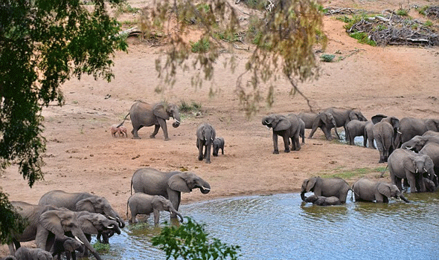
دورات الجماعات القصيرة ودورات الجماعات الطويلة
الفيلة تتبع استراتيجية النمو البطئ
تنتج أعدادا قليلة من الأبناء، وتوفر لها القدر الكبير من الرعاية والعناية.
تعيش فـي بيئات يمكـن معرفة التغيرات التـي قد تحدث فيهـا.
فالقدرة الاسـتيعابية للفيلة في السـافانا لا تتغير من سـنة إلى أخرى على نحو ملحوظ
وأفراد الجماعة التـي تعتمـد هذه الاسـتراتيجية كبيـرة الحجـم ودورة حياتها طويلة
فتكون لها فرصة أفضل للبقاء على قيد الحياة
1

